Slide 1


POR QUÊ TER UMA ALEXA!
By: Lucas H. Cipriano

Slide 2



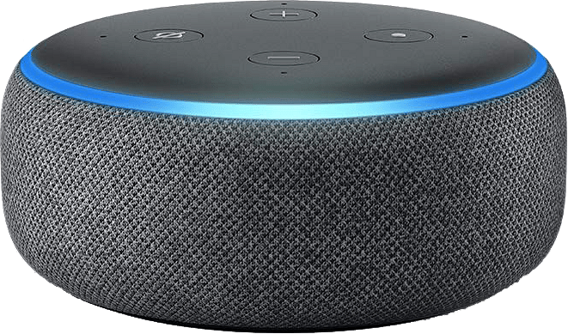

Slide 3
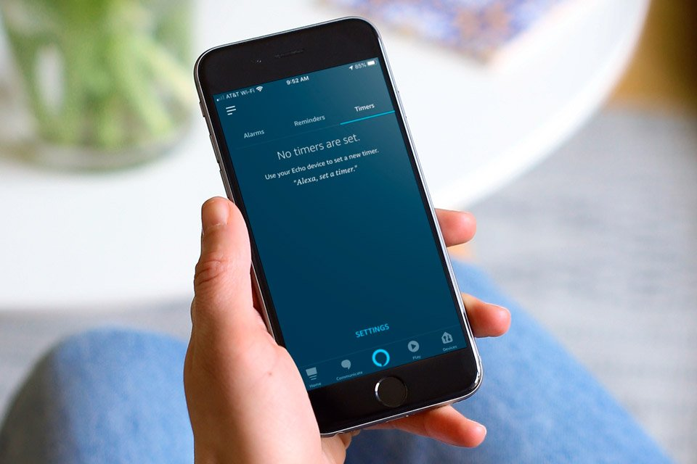

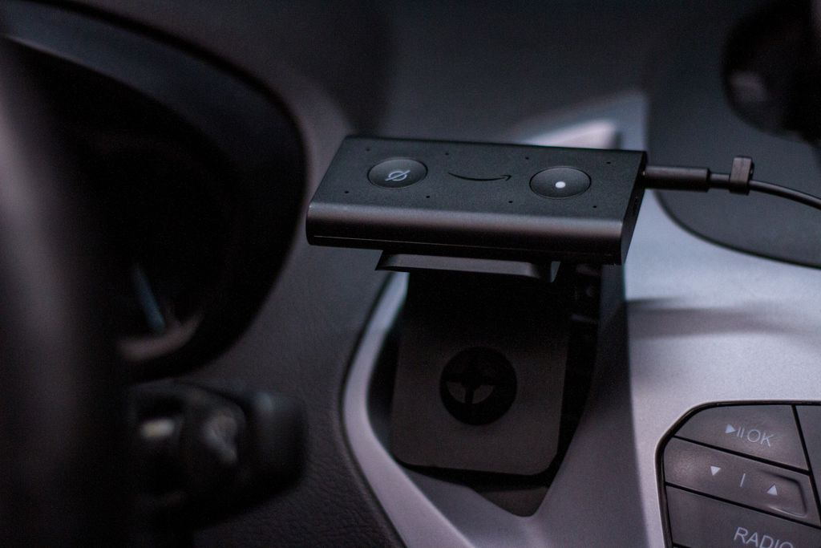
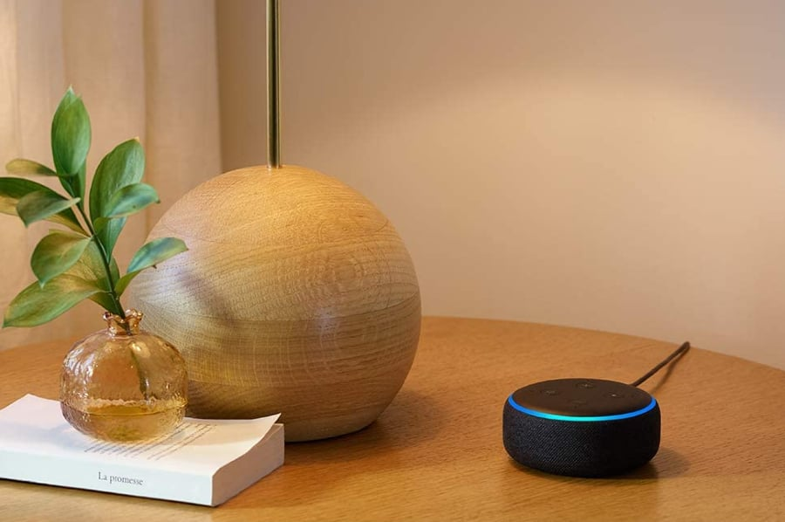
?

Slide 4


Slide 5

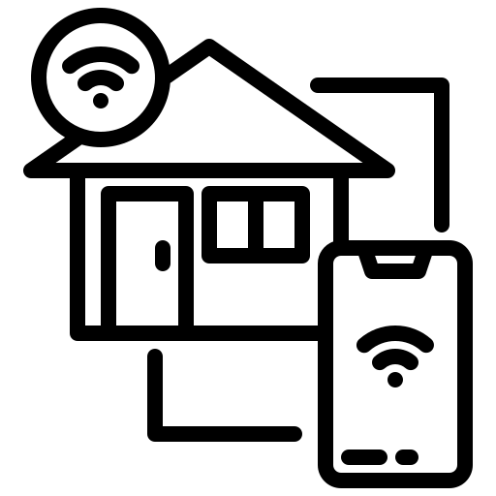
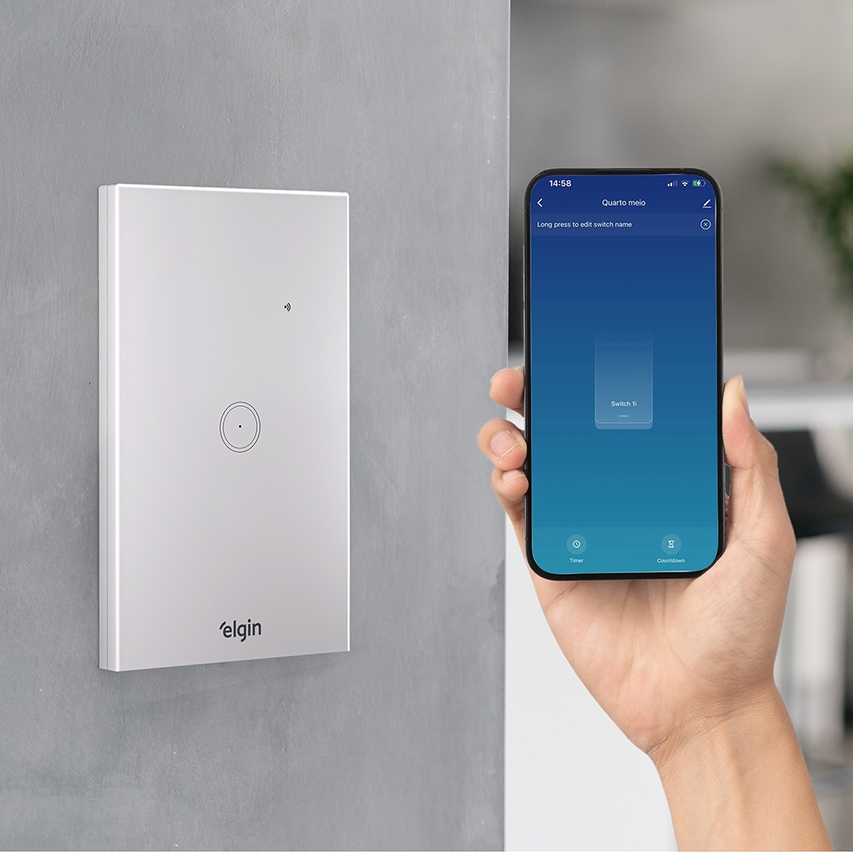

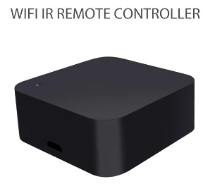

Slide 6

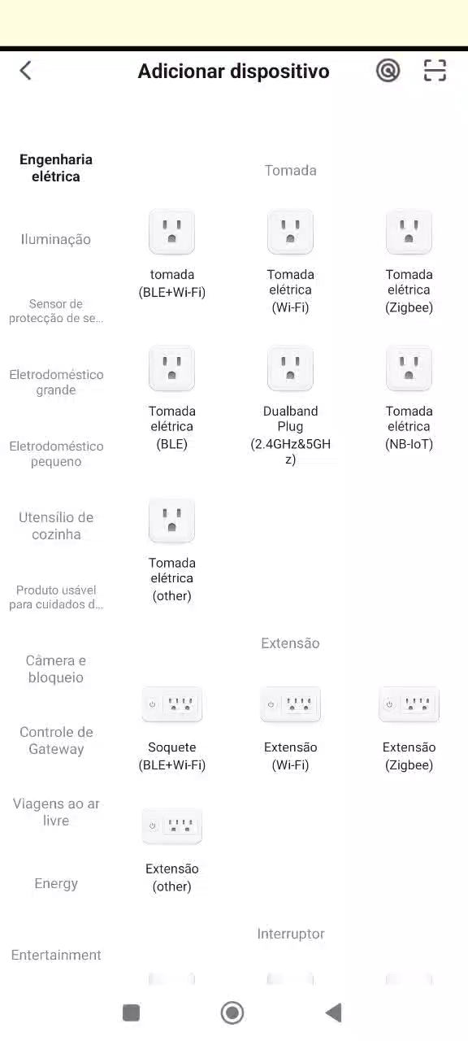

Slide 7


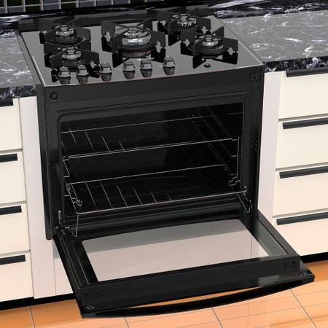
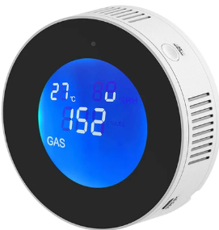
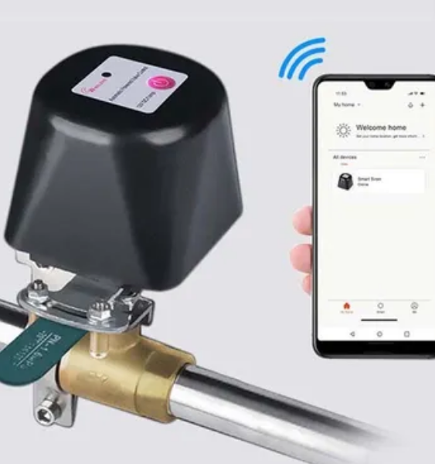
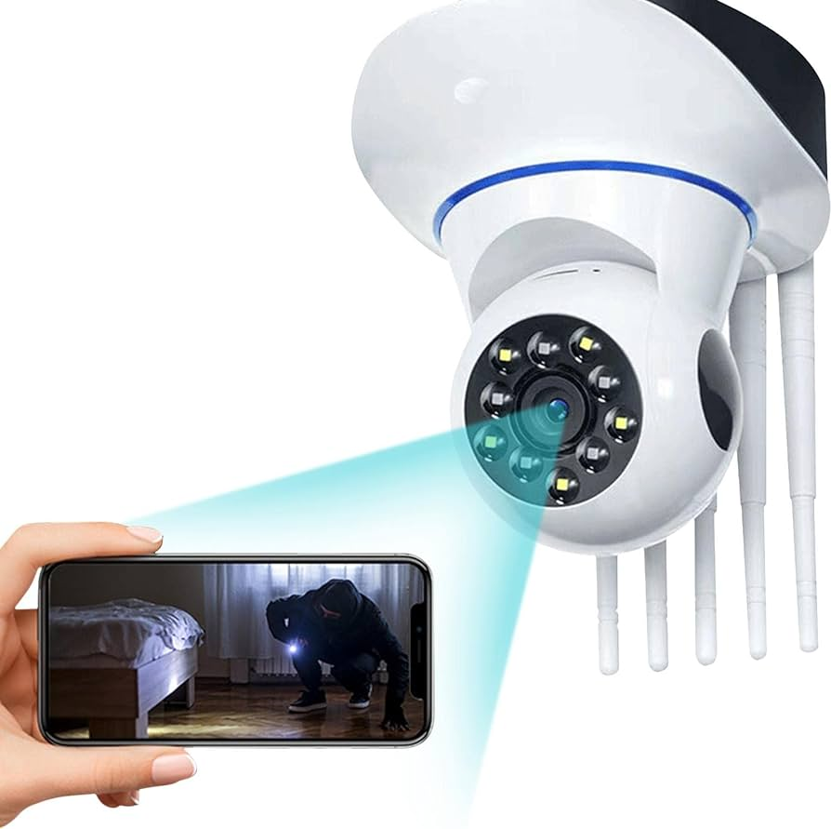
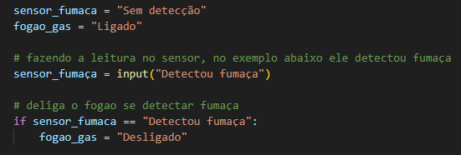

Slide 8
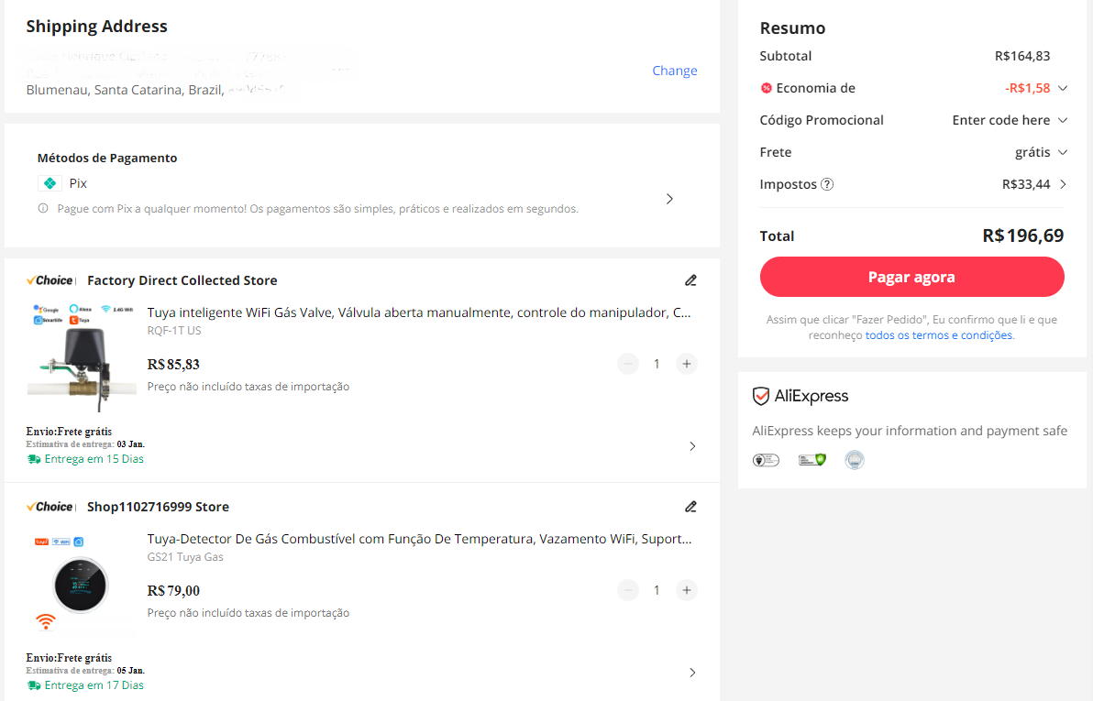

Slide 9







ROTINA DA ALEXA
Alexa. Apagar a luz do quarto
OFF
OFF
OFF
+25ºc?
ON
ON
2H
Alexa. Preparar para dormir
“Bem-vindo!”
Relaxante

Slide 13

A verdadeira promessa da Assistente Virtual não é apenas automatizar tarefas, mas expandir nossas capacidades e horizontes.
by: Voices in my mind

Slide 14
Se você acha que a Alexa é apenas uma caixinha de som que reconhece sua voz e apaga luzes#, você não conhece a Alexa.#
A Alexa, criada pela Amazon #, é simplesmente a melhor assistente virtual da atualidade, e pode ajudar você para tudo!
Mas vamos por partes!
Aí vocês me perguntam, Onde usamos a Alexa?#
E eu pergunto para vocês, onde você precisa que ela esteja?
Ela pode estar em todo lugar, inclusive pode te acompanhar onde é que esteja. Como? No seu celular #, sim, basta baixar o aplicativo e ela passará a te acompanhar
Poderá deixar um echo auto em seu carro # e ela te acompanhará durante suas viagens, poderá colocar echos em sua casa # e ela sempre estará presente quando precisar.
Todos os dispositivos echo # possuem a assistente Alexa em sua capacidade máxima de funcionalidade #. Echo dot 3ª geração, echo dot 4ª geração, echo show e por aí vai
O que diferencia entre uma echo e outra é apenas qualidade sonora, visual e sensores embutidos. Se fosse falar sobre cada um vai levar muito tempo, então vou focar
na assistente virtual.
O que faz ela ser tão fantástica?
Sua facilidade de conexão com os aplicativos de automação. Você não precisa necessariamente comprar da Amazon para funcionar com a Alexa, essa é uma das magias.
A Alexa possui um sistema de conexão aberto, então produtos de automação adquiridos da China pelo Aliexpress por exemplo funionam perfeitamente com a Alexa.
Eu mesmo comprei 7 interruptores da China e instalei por conta própria, assim que coloquei na minha rede Wifi a alexa já reconheceu e o dispositivo já passou a fazer parte dela
A fechadura da minha casa é automatizada, com um clique no celular eu libero ou tranco a porta, e até mesmo situações mais complexas.
Portão eletrônico da minha casa não tem opção de integração com o WiFi, como 99% que tem instalado atualmente, e aí o que fazemos? Em vez de modificar o portão, compramos um controle
que emite sinal com comando da Alexa. Funciona perfeitamente.
Dentre algumas das inúmeras automações que incluem a alexa está
Iluminação
Tomadas
Portas
Interruptores
Geladeiras
Televisões
Ar condicionados
Cafeteira
Fogão
Máquina de lavar roupa
Máquina de lavar louça
Forno de cozinha
Aquecedor de água
Aspiradores de pó
Persianas
Humidificadores
Cortador de grama
Alimentador de pets
Berços
Vaso sanitário
Máquina de gelo
Impressora 3D
Irrigadores
Ahh mas só automação, coisa de pregruiçoso!
Aí que se engana,
ela trabalha com parte de segurança em geral, podes aderir a utilização de câmeras de segurança, alarme de invasão, sensores de fumaça, sensor de vazamento, sensor de gás.
Um exemplo prático. Se você tiver um fogão a gás com comunicação com Alexa e um sensor de gás que também se conversa com a Alexa, você pode fazer uma integração de um para outro
# fazendo a leitura no sensor, no exemplo abaixo ele detectou fumaça
# sensor_fumaça = Input("Detectou fumaça")
/# deliga o fogao se detectar fumaça
If sensor_fumaça == "Detectou fumaça":
fogao_gas = "Desligado"
A configuração pelo aplicativo é muito mais simples que isso, mas queria demonstrar em forma de programação
Ahh mas um fogão a gas deve ser muito mais caro, eu não vou querer trocar meu fogão que já paguei R$1.000,00 por algo mais caro só pra poder desligar com alexa.
E aí que entra a mágica de grande maioria das situações, pois não precisa mudar toda a extrutura.
Você não precisa trocar o fogão, podes apenas por uma válvula de gás.
E por menos de 200 reais você protegeu sua casa de uma explosão por esquecer a válvula de gás ligada
É um exemplo de situação específica, e pode ser aplicado a muita coisa.
A Alexa possui um sistema de "rotinas" bem prático de se trabalhar.
Mas o que é sistema de rotina?
É uma sequencia de eventos com base em uma função vinda do mundo.
Se eu falar "Alexa!, apague a luz do quarto", ela irá apagar a luz do quarto. Já é uma rotina,
Mas podemos fazer uma situação de múltiplas funções como a que eu uso.
"Alexa! preparar para dormir"
Apaga todas as luzes da casa, deliga as tomadas, aciona meu carregador do celular por 2 horas, coloca um som relaxante,
Caso esteja acima de 25Cº ela liga o ar condicionado.
Mas funciona com outras situações como:
Quando o sensor da porta da minha casa reconhece que a porta foi aberta, a Alexa liga a luz da sala fala para mim "bem vindo"
E alem da minha casa, o que ela pode fazer por mim?
Ela também pode melhorar seu cotidiano, dando lembretes, informando o clima e as notícias do dia, o que te interessar. Como ações, política, atores, fofocas.
Ela pode criar listas para você como lista de compras, lista de tarefas...
Ela se adapta a sua rotina.
Se você está treinando para uma avaliação de medicina, você pode instalar uma skill que te auxilia a estudar medicina, dando curiosidades na área, fazendo perguntas para você reponder e tudo mais.
Beleza, mas o que é uma skill?
Skill são possibilidades de melhorar ainda mais sua experiencia com a Alexa, pois as Skills são desenvolvidas pela comunidade. Então tudo que não é originalmente da Alexa pode ser criado,
E para nós é uma situação interessante, pois o método de criação de skills pode utilizar programação Python. Então se não existe, você pode criar de acordo com sua necessidade.
Exemplos de Skills,
Spotify, chatGPT, Akinator.
Existem várias coisas interessantes que é possível fazer com alexa, nem entrei em detalhes sobre o que a Amazon oferece de diferencial que integra com alexa como musicas e filmes por exemplo.
Mas acredito que passei o suficiente para deixar aquela curiosidade e desejo de ter uma.
A verdadeira promessa da Assistente Virtual não é apenas automatizar tarefas, mas expandir nossas capacidades e horizontes. by: Voices in my mind

